Slide 1
Università degli Studi di Milano-Bicocca
Corso di Psicologia dello Sviluppo 2012-2013
Lo sviluppo morale
Parte 5: Studi attuali e Conclusioni
A cura di: Dario Varin e Claudia Caprin

Slide 2
STUDI RECENTI
DISCIPLINE GENITORIALI
STUDI SUL TEMPERAMENTO e FATTORI EMOTIVI
STUDI NEURO-PSICO-FISIOLOGICI

Slide 3
«E’ opinione diffusa che uno degli obiettivi più importanti della socializzazione sia che il bambino adotti i valori e le regole di condotta della società di appartenenza in cui vive…la mancata socializzazione in questo ambito viene considerata generalmente come un grave segno di disadattamento. Pertanto un tema importante nel corso dell’infanzia è il passaggio dal cosiddetto eterocontrollo … all’autocontrollo, ossia da una condizione in cui il comportamento a una condizione in cui si è responsabili in prima persona delle proprie azioni» (Schaffer, 2008, p.224)
Questa evoluzione è resa possibile da processi di interiorizzazione attraverso cui gli individui acquisiscono norme regole valori dagli altri (in primis i genitori) e le fanno proprie
(Schaffer, 2008)

Slide 4
TRE TIPOLOGIE DI REGOLE
REGOLE MORALI: «riguardano questioni come l’equità, i diritti, il benessere e il male, ed esprimono la concezione individuale del giusto e dell’ingiusto»
(Es. picchiare, insultare, rubare)
REGOLE CONVENZIONALI: «sono norme stabilite arbitrariamente da gruppi di individui per regolare il comportamento dei propri membri»
(es. velocità auto e corsia autostradale)
REGOLE PERSONALI: «regole che hanno conseguenze solo per l’individuo»
(Es. scelta amici, pettinatura)
(Schaffer, 2008)

Slide 5
Regole Morali
La persona prova un senso di obbligo interiore a seguire la regola: il suo comportamento non scaturisce, quindi, dalla paura di essere scoperto e punito per una eventuale violazione.
La regola è indipendente da specifici gruppi sociali o da figure di autorità.
Essa è valida in tutte le situazioni pertinenti.
Non può essere modificata arbitrariamente da un individuo o da un gruppo di individui.

Slide 6
Regole convenzionali
Sono stabilite da figure d’autorità (genitori, insegnanti, ecc.) o da gruppi specifici di persone (governi, associazioni, gruppi di pari, famiglie)
Esprimono le consuetudini che particolari gruppi desiderano seguire
Ne sono un esempio l’etichetta (come rivolgere una parola ad un’altra persona), le buone maniere (es. a tavola o il ringraziare per un regalo) e le abitudini familiari (es. essere credenti e praticanti)

Slide 7
Regole convenzionali
La loro funzione è di creare uniformità di comportamento all’interno di determinati gruppi, rendendo in tal modo più prevedibili le azioni dei singoli membri
Sono dipendenti dal contesto, ossia non necessariamente valgono in tutte le situazioni (il modo di comportarsi di un bambino a tavola, può essere molto diverso quando è a pranzo con la presenza di adulti sconosciuti rispetto a quando è con gli amici)

Slide 8
Regole Personali
Spetta all’individuo decidere come regolare la propria condotta
Le regole possono essere cambiate a piacimento dall’individuo, senza tener conto degli altri.
Ogni conseguenza negativa derivante dalla violazione di una regola di questo tipo è responsabilità dell’individuo

Slide 9
Regole Personali
Tali regole sono comunque influenzate dagli altri, soprattutto dai pari;
Per i bambini i confini del dominio personale e il suo contenuto sono limitati dai genitori;
Il dominio delle regole personali è una fonte di conflittualità molto maggiore rispetto agli altri.

Slide 10
Obbedienza vs interiorizzazione delle regole
L’obbedienza comporta il rispetto di richieste e regole in presenza del caregiver
L’interiorizzazione comporta l’osservanza di propria spontanea volontà, senza alcuna forma di controllo esterno
L’INTERIORIZZAZIONE EMERGE GRADUALMENTE DALL’OBBEDIENZA

Slide 11
Studi sulla disciplina genitoriale
Secondo Hoffman esistono tre principali metodi
Riguardanti l’amore: la minaccia di togliere l’amore viene impiegata per spingere il bambino ad obbedire (RIFIUTO AFFETTIVO)
Riguardanti il potere: sono previste punizioni, eliminazione di privilegi ed una varietà di strumenti verbali adottati dai genitori per imporre la propria volontà (es. minacce) (AFFERMAZIONE DELL’AUTORITA’)
Riguardanti l’uso dell’induzione: metodi basati sul ragionamento e sulla spiegazione

Slide 12
Studi sulla disciplina genitoriale
Secondo Hoffman gli stili di disciplina genitoriale basati sul RIFIUTO AFFETTIVO e quelli di AFFERMAZIONE DELL’AUTORITA’ sono dannosi rispetto allo sviluppo morale perché evocano nel bambino emozioni e stati negativi (ansia, rabbia, senso di colpa, vergogna, paura)
Lo stile basato sull’INDUZIONE al contrario potrebbe favorirlo perché producendo nei bambini un moderato livello di attivazione emotiva può permettere loro di prestare attenzione a ciò che esprime il genitore

Slide 13
Strategie proattive
Strategie adottate dai genitori in modo da prevenire proattivamente potenziali comportamenti inadeguati dei bambini prima che questi si verifichino
Con bambini piccoli: distrarre la loro attenzione oppure orientarli verso attività alternative
Con bambini in età scolare: parlare direttamente di valori

Slide 14
Insieme di strategie che promuovono lo sviluppo morale
Essere caldi e supportivi piuttosto che punitivi
Usare la disciplina induttiva
Fornire ai bambini opportunità per capire le prospettive e i sentimenti delle altre persone
Coinvolgere i bambini nelle decisioni familiari e nei ragionamenti morali
Presentarsi come modello di comportamenti morali
Fornire informazioni sui comportamenti che sono moralmente accettabili e perché
Incoraggiare un senso di moralità interno

Slide 15
Studi sul temperamento
Le differenze individuali nel temperamento possono avere un peso importante nella formazione della coscienza morale e nello sviluppo del comportamento etico-sociale

Slide 16
RICERCHE SPERIMENTALI DI KOCHANSKA E COLL. (1997)
DUE DISPOSIONI TEMPERAMENTALI HANNO UN PESO SIGNIFICATIVO NELLO SVILUPPO DELLA COSCIENZA MORALE:
1. propensione piu' o meno forte a sviluppare disagio affettivo ( stati emotivi di ansieta', sensi di colpa, rimorso) in rapporto ad una trasgressione commessa o anticipata nella rappresentazione

Slide 17
2. diversa capacita' di resistere a un impulso in rapporto a un divieto, di esercitare un autocontenimento, di sostituire un atto desiderabile a quello trasgressivo.
QUESTE TENDENZE, TUTTAVIA, SONO RISULTANTI DELL' INTERAZIONE FRA DISPOSIZIONI CHE HANNO UNA COMPONENTE BIOLOGICA, E LA QUALITA' DELL' ESPERIENZA RELAZIONALE, IN PARTICOLARE CON LE FIGURE PARENTALI.

Slide 18
gli effetti delle componenti temperamentali sono piu' accentuati nei primi 3-4 anni di vita.
per i bambini piu' soggetti a provare timore e ansia in rapporto alla trasgressione una guida educativa basata sulla persuasione e sulla guida autorevole, piuttosto che sulla coercizione, influisce favorevolmente sui processi di interiorizzazione delle norme.

Slide 19
per i bambini che hanno scarsa propensione a provare ansia e timore in rapporto alla trasgressione l’interiorizzazione puo' essere facilitata da una relazione educativa basata da reciprocita' e negoziazione.

Slide 20
IL TEMPERAMENTO AGISCE DA VARIABILE MODERATRICE RISPETTO ALL’INFLUENZA DELLE PRATICHE EDUCATIVE GENITORIALI

Slide 21
video
Video – lo potete visionare nella lezione registrata

Slide 22
Studi neuro-psico-fisiologici
Che cosa sappiamo sulle relazioni fra stati del cervello e processi del giudizio morale ?
Ricerche con la risonanza magnetica funzionale

Slide 23
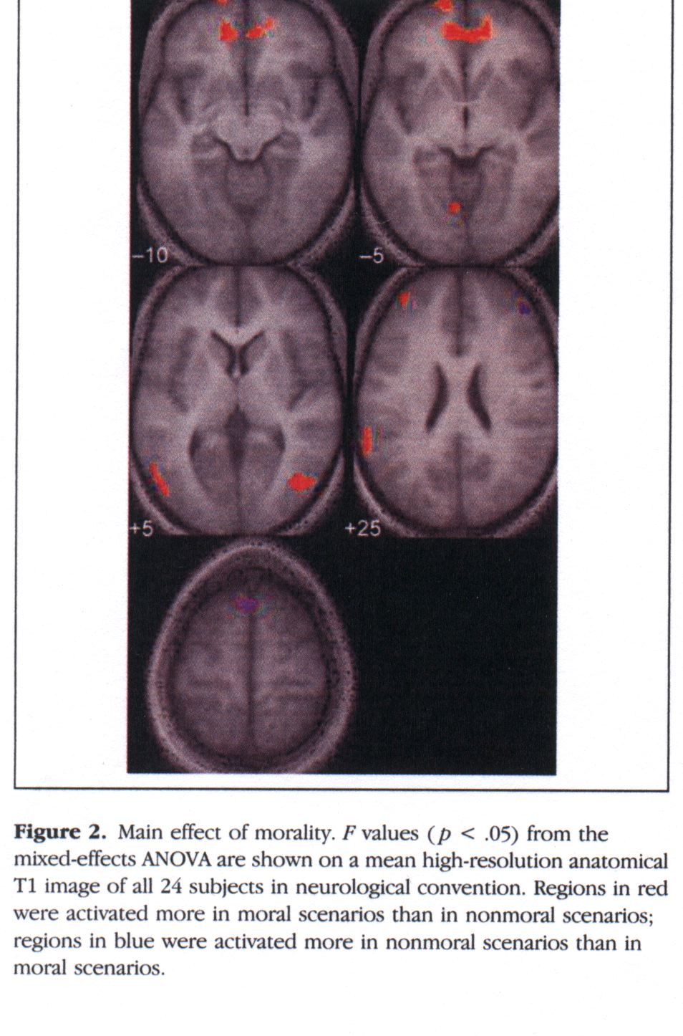
Consequences, Action and
Intention as Factors in Moral
Judgements:
An fMRI Investigation
Schaich Borg et al., Journal of
Cognitive Neuroscience, 2006
…moral scenarios involving intentional harm elicit more actvity in areas associates with emotion ( orbito-frontal cortex and temporal pole) and less activity in areas associated with cognition…
These findings suggest that different kinds of moral judgement are preferentially supported by distinguishable brain systems

Slide 24
Dunque….
Lo sviluppo del senso morale inizia già nella prima infanzia
È favorito da un contesto relazionale positivo che consente l’interiorizzazione delle norme

Slide 25
Lo sviluppo del ragionamento morale è legato alla crescita cognitiva, all’esperienza sociale e culturale
Il livello del ragionamento morale favorisce, ma non determina condotte etico-sociali desiderabili

Slide 26
L’interiorizzazione delle regole
morali, convenzionali e personali
è legato agli stili di disciplina
adottati dai genitori
Esistono differenze individuali temperamentali che influiscono sia sull’acquisizione delle regole che sulla messa in atto del comportamento morale

Slide 27
Lo sviluppo del ragionamento morale è legato alla capacità
empatiche del soggetto,
al grado di comprensione degli
stati emotivi dell’altro

Slide 29
TED CONFERENCE
Sam Harris: “Science can answer moral questions”
Jeremy Rifkin: “the empathic civilization”
Rebecca Saxe: “How we read each other’s minds”
Philip Zimbardo “The psychology of Evil”

